Slide 1





  Chào mừng các em
  đến với tiết Toán

Slide 2



non
Ong
học
việc

Slide 3


Việt có 45 viên bi, Nam có 4 chục viên bi. Hỏi Việt nhiều hơn Nam mấy viên bi?
A. 5
B. 6
C. 40
D. 41

Slide 4
Bút chì dài 18 cm, bút mực dài 11 cm. Hỏi bút mực ngắn hơn bút chì mấy xăng – ti – mét?
A. 29
B. 7
C. 11

Slide 5
CHỦ ĐỀ 1
ÔN TẬP VÀ BỔ SUNG
BÀI 4
HƠN, KÉM NHAU BAO NHIÊU
(Tiết 2)

Slide 6
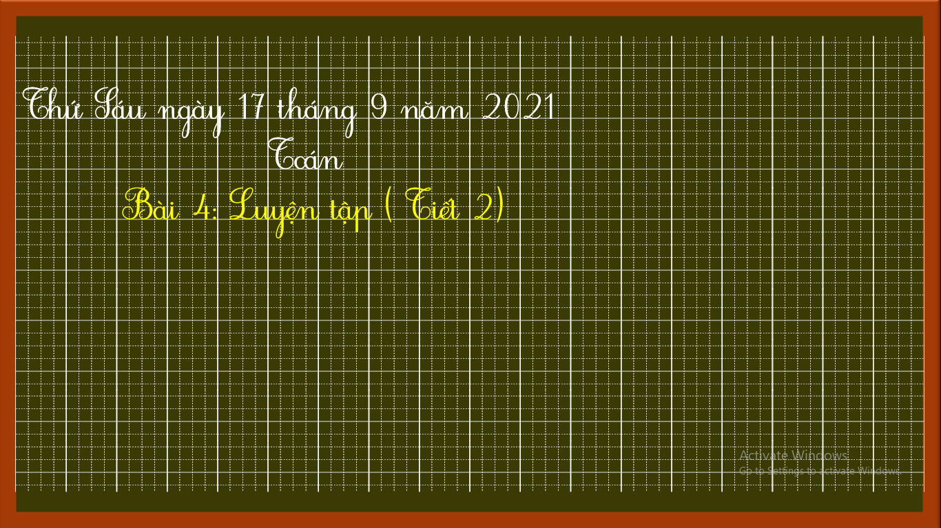

Slide 7

1
Số?
Mẫu: Băng giấy màu vàng ngắn hơn băng giấy màu xanh mấy xăng-ti-mét?
6cm – 4cm = 2cm
7 cm
a) Băng giấy màu đỏ dài hơn băng giấy màu vàng mấy xăng-ti-mét?
7 cm – 4 cm = cm
4 cm
3
?
b) Băng giấy xanh ngắn hơn băng giấy đỏ mấy xăng-ti-mét?
cm – cm = cm
6 cm
?
?
1
7
?
6

Slide 8
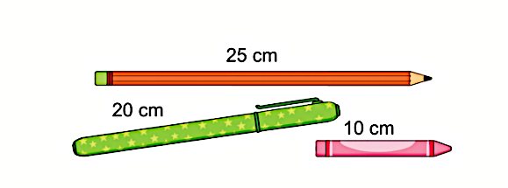
2
a) Bút nào ngắn nhất?
B
A
B. Bút mực
C. Bút sáp
A. Bút chì
C
C. Bút sáp
C

Slide 9
2
b) Số?
Bút chì dài hơn bút mực cm.
Bút sáp ngắn hơn bút chì cm.
?
5
( 25 – 20 = 5)
15
?
( 25 – 10 = 15)

Slide 10
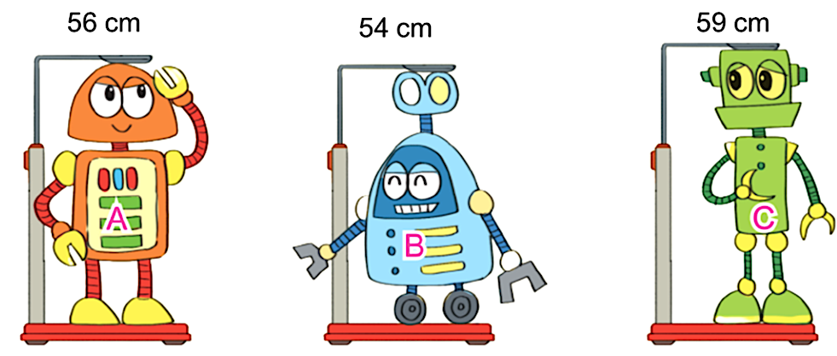
3
Ba bạn rô- bốt rủ nhau đo chiều cao.
a) Rô- bốt cao nhất là?
Rô- bốt cam
A
B
Rô- bốt xanh dương
Rô- bốt xanh lá cây
Rô- bốt xanh lá cây
C
C

Slide 11
3
Ba bạn rô- bốt rủ nhau đo chiều cao.
B
C
Rô-bốt A cao hơn rô-bốt B cm.
Rô-bốt B thấp hơn rô-bốt C cm.
A
?
2
( 56 – 54 = 2)
5
?
( 59 – 54 = 5)

Slide 12
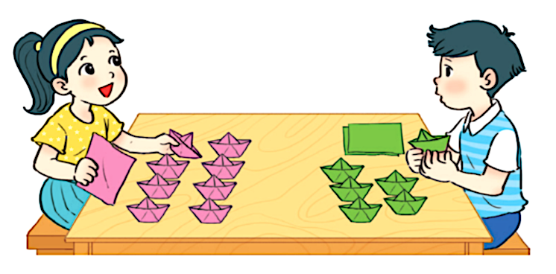
4
Mai và Nam gấp được các thuyền giấy như hình dưới đây:
8 cái thuyền
6 cái thuyền
a) Mai gấp được hơn Nam mấy cái thuyền?
số
là:
Mai gấp được hơn Nam số cái thuyền là:

Slide 13
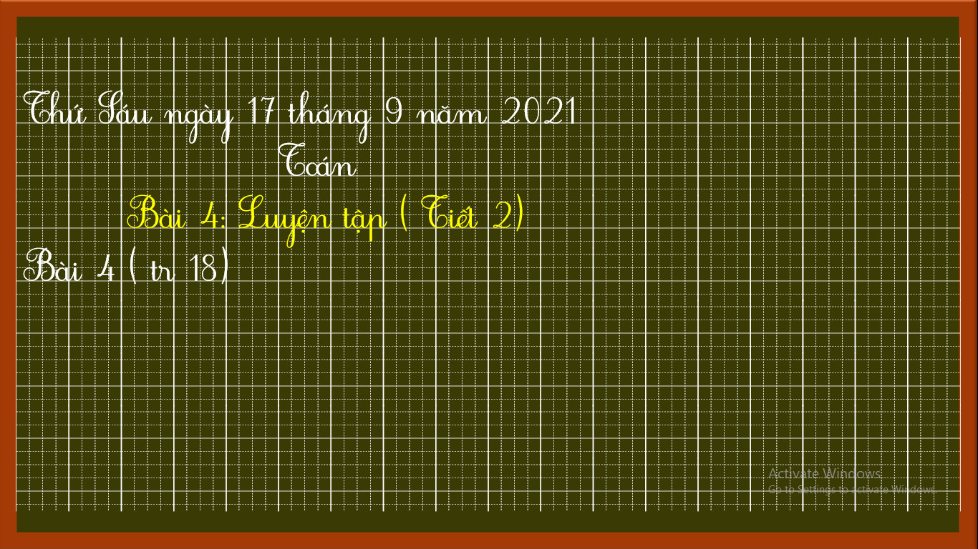

Slide 14
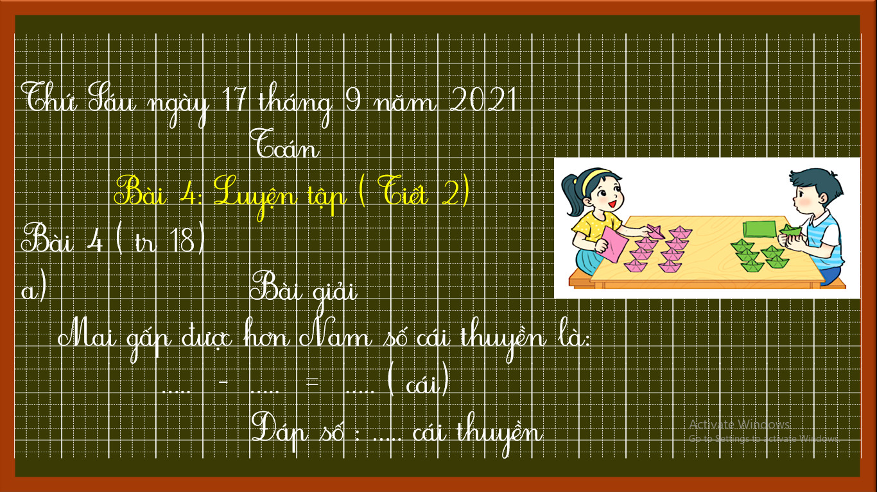

Slide 15


Slide 16
4
Mai và Nam gấp được các thuyền giấy như hình dưới đây:
8 cái thuyền
6 cái thuyền
b) Nam gấp được kém Mai mấy cái thuyền?
số
là:
Nam gấp được kém Mai số cái thuyền là:

Slide 17
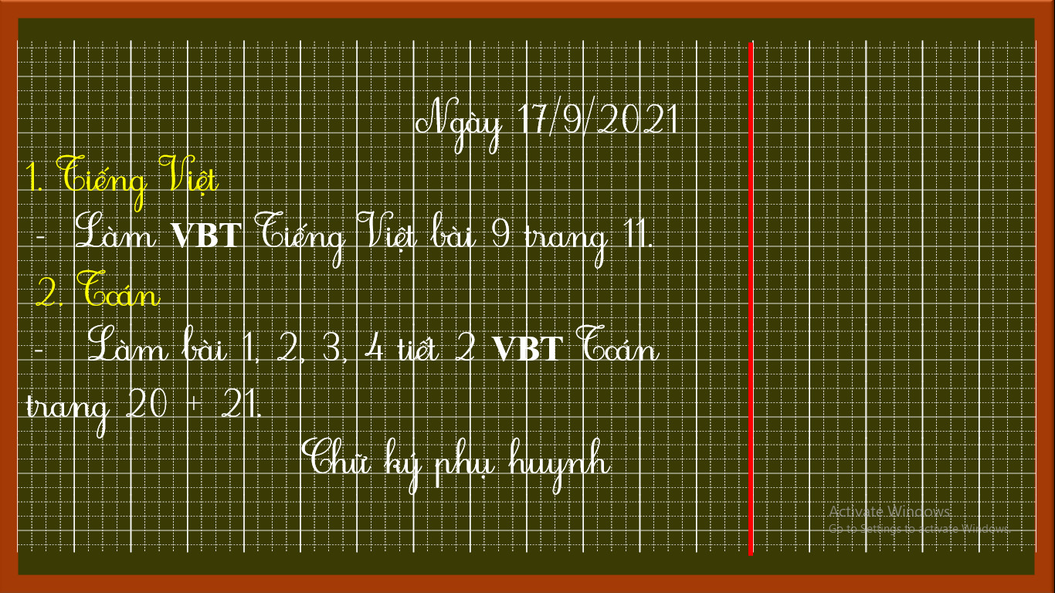

Slide 18

CHÀO TẠM BIỆT

